Slide 1
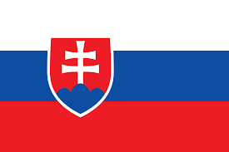
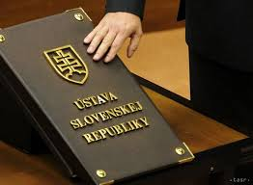
Ústava slovenskej republiky – politické práva
Pre 8. ročník ZŠ
Tematický celok: štát a právo
Vypracoval: Branislav Benčič,
ZŠ s mš Kaličiakova 12

Slide 2
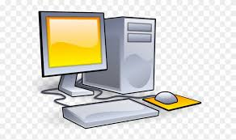
Sloboda prejavu a právo na informácie
Ústava SR zaručuje aj politické práva...
Medzi ne patrí aj PRÁVO NA INFORMÁCIE A SLOBODU PREJAVU => každý má právo svoje názory vyjadriť písmom, slovom, obrazom alebo iným spôsobom...aj slobodne prijímať, vyhľadávať a šíriť informácie...
Cenzúra sa zakazuje...

Slide 3
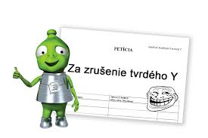
Petičné právo
Každý má právo sám alebo s inými obracať sa s návrhmi, sťažnostami, žiadosťami na štátne orgány a orgány štátnej samosprávy....
Petíciou nemožno porušovať základné ľudské práva a slobody...
Vieš čo je to petícia?

Slide 4
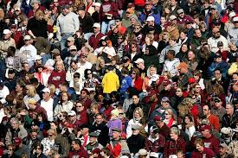
Právo zhromažďovania
Podmienky tohto práva upravuje zákon v prípade zhromažďovania sa na verejných miestach...
Prečo ľudia občas využívajú právo na štrajk?
Čo ním chcú dosiahnuť?

Slide 5
Právo slobodne sa združovať
Každý má právo slobodne sa združovať v spolkoch, spoločnostiach a iných združeniach
Občania majú právo zakladať
Politické strany
Hnutia
Kedy toto právo môže byť obmedzené?

Slide 6
Správa verejných vecí
Občania majú právo sa zúčastňovať na správe verejných vecí buď priamo alebo slobodnou voľbou svojich zástupcov....
Volebné právo je
všeobecné
rovné
priame
tajné

Slide 7
Právo na odpor
Občania Slovenskej republiky majú právo postaviť sa na odpor proti každému kto by chcel odstrániť demokratický poriadok základných ľudských práv a slobôd....

